Slide 1

C++实训之Shell程序
小组成员:周旺 2021051615256
向阳2021051615200

Slide 2

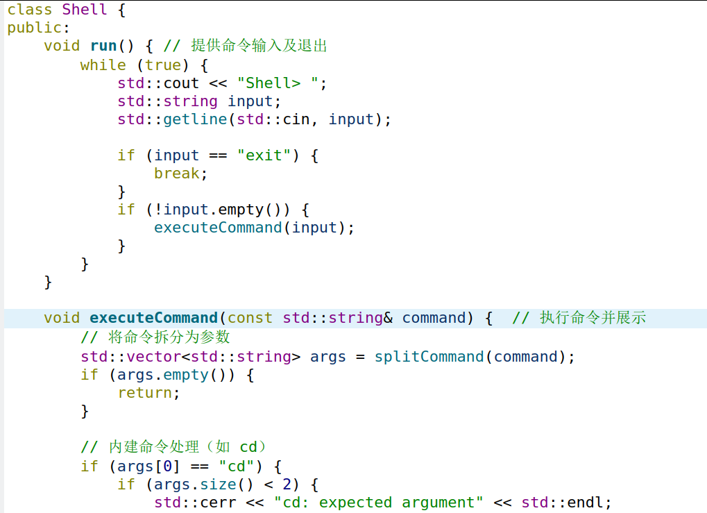
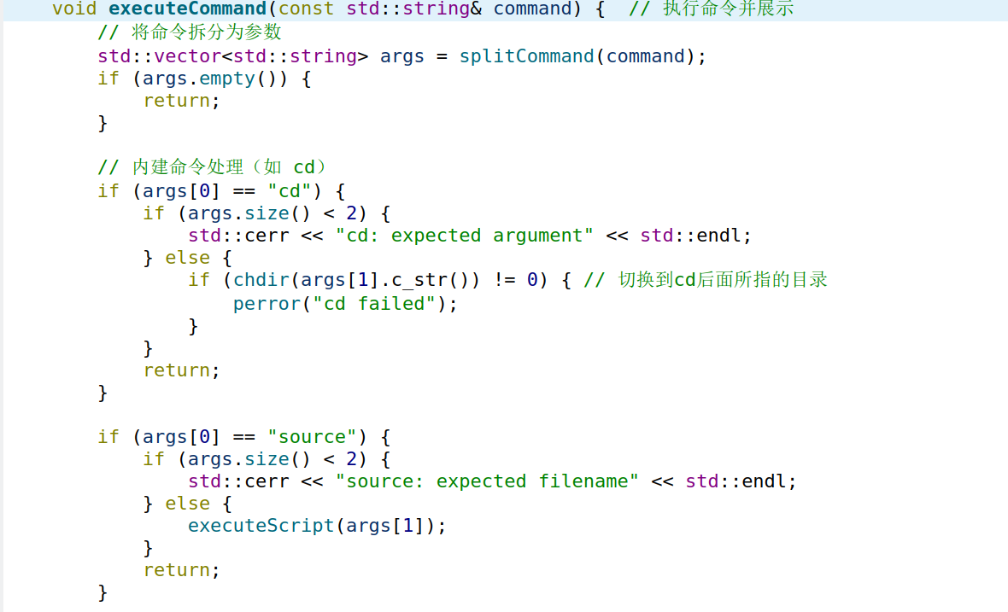
1.实现提供命令的输入,执行并显示执行结果的功能

Slide 3
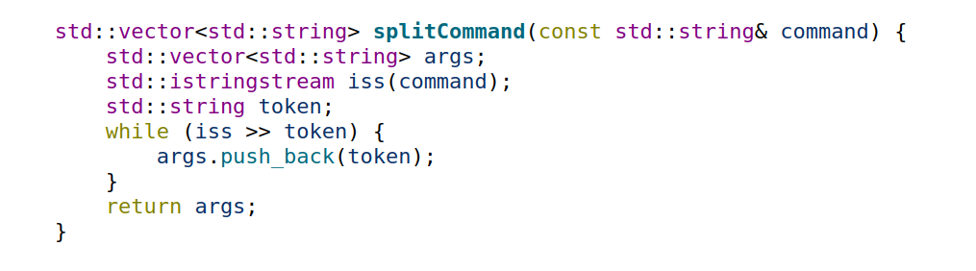
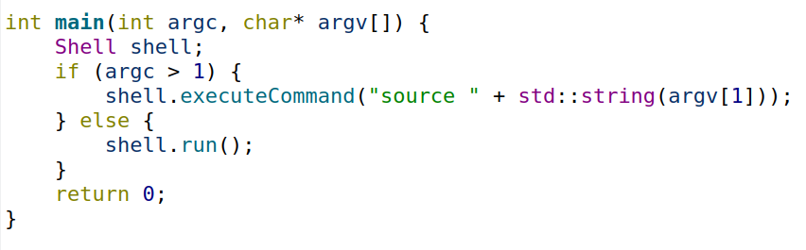
拆分命令
主函数

Slide 4
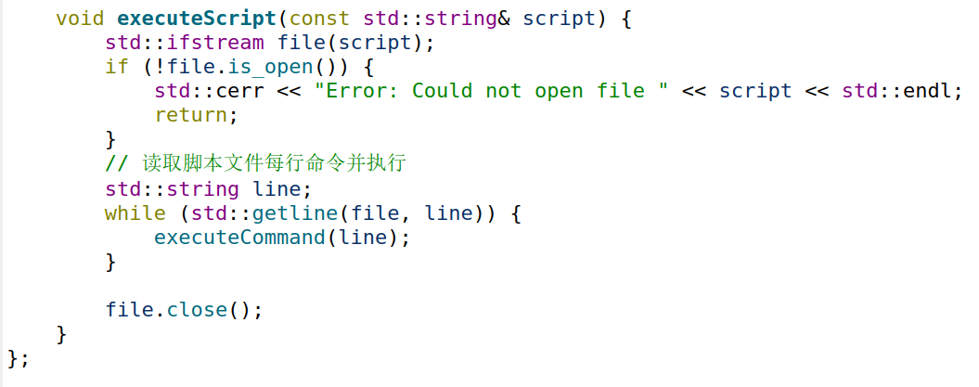
2.提供可 shell 编程的功能,能够执行简单的 shell 脚本

Slide 5
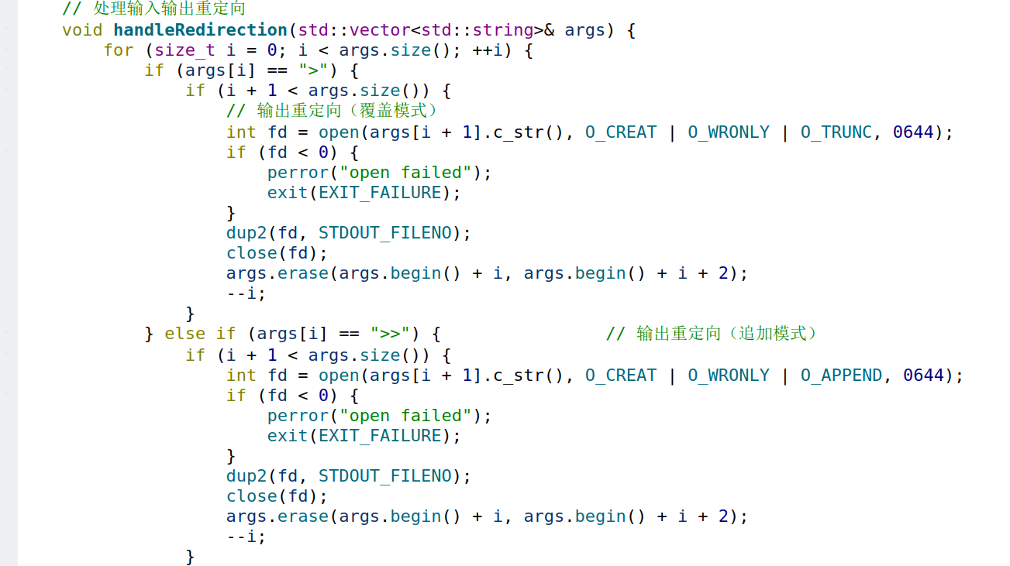
3.提供 I/O 重定向和管道的功能

Slide 6
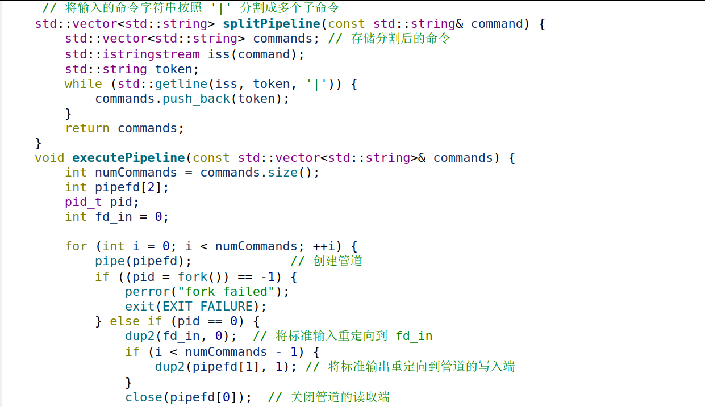
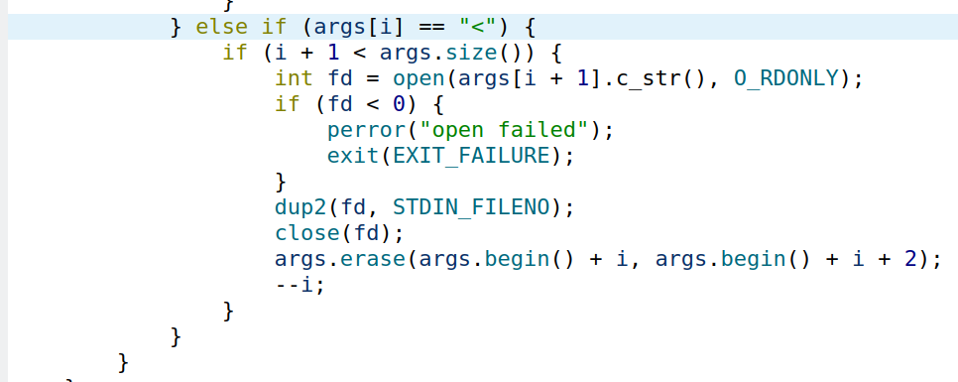

Slide 7
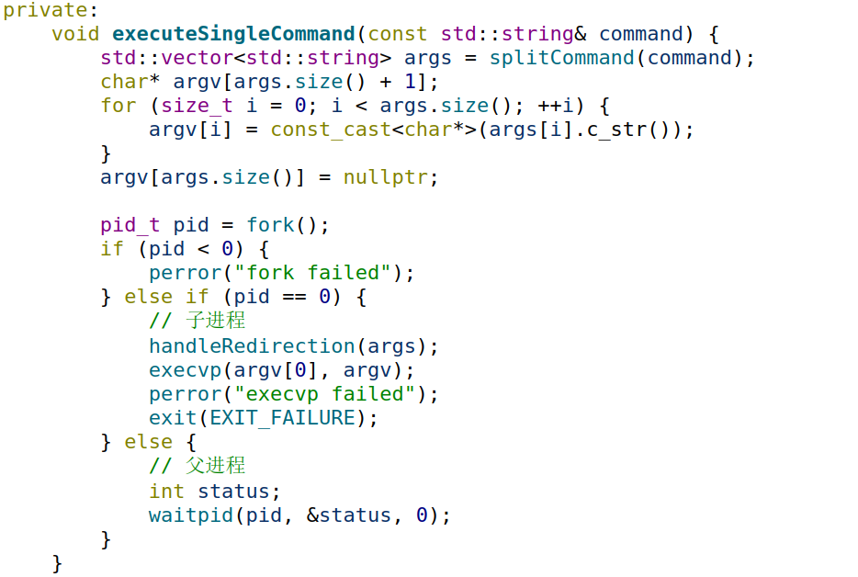
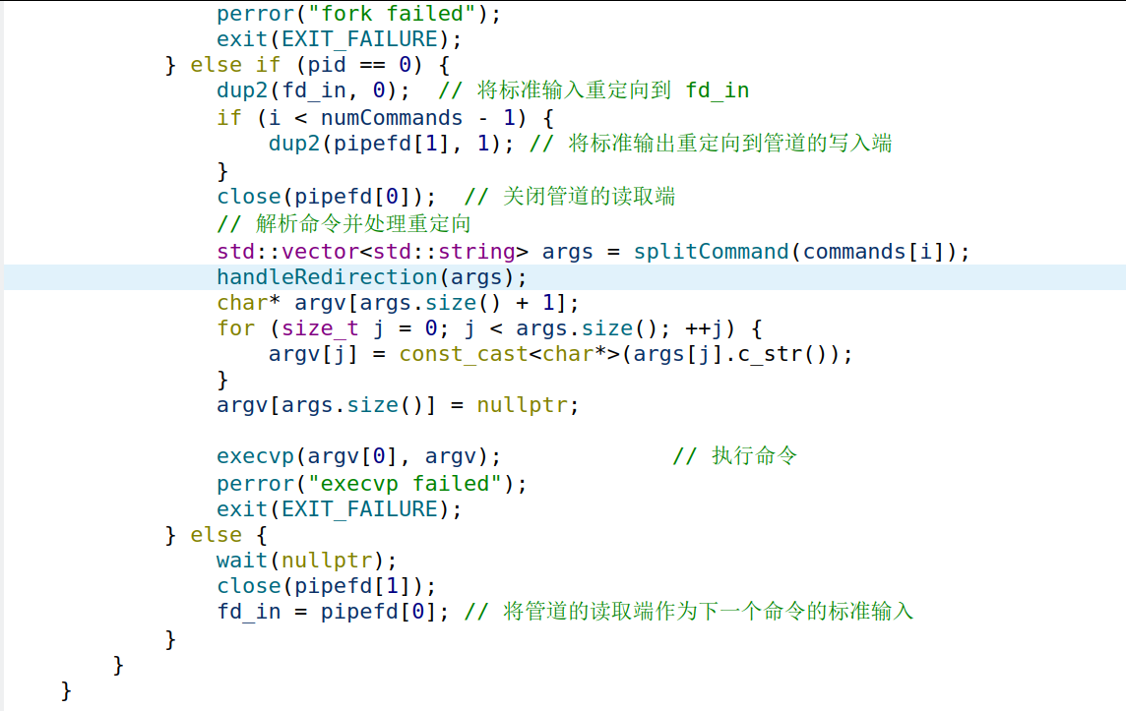

Slide 8

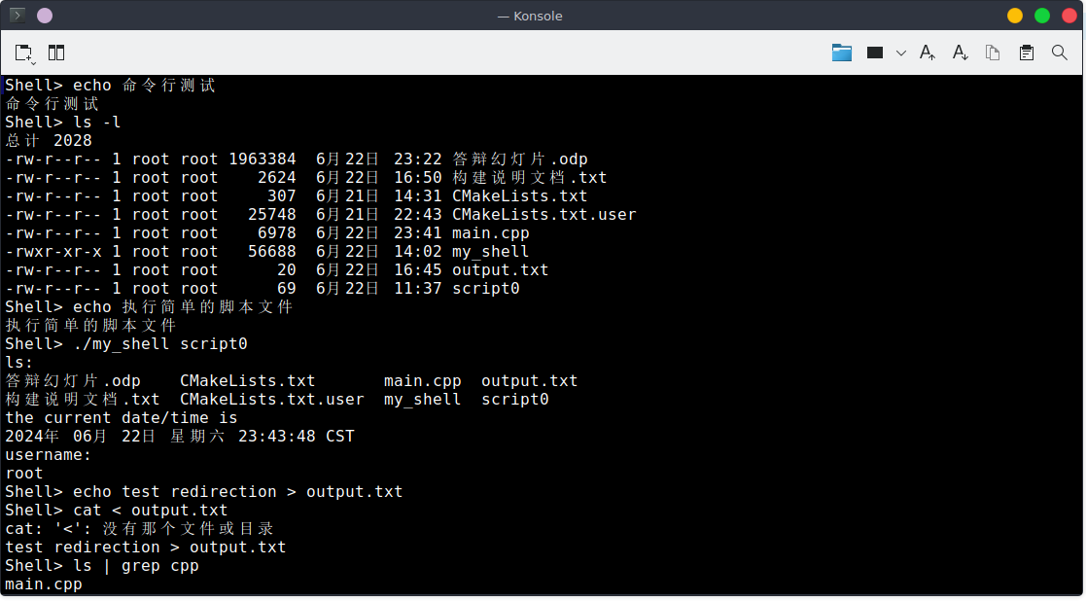
运行测试

Slide 9

总结
在开发Shell程序中，我们收获了对进程管理、文件描述符操作和系统调用的深入理解。经验教训包括正确处理进程间通信，如管道和重定向，以及处理边界条件和错误情况的重要性。此外，设计良好的命令解析和参数处理能够保证程序稳定性。同时良好的沟通、组织能力是团队协作的关键。

